Slide 1


اخلاق پزشکی
اخـــلاق در پـــژوهش
دکتر بهروز کارخانه ای
گروه اخلاق در آموزش علوم پزشکی

Slide 2


Slide 3
Definition of research ethics
Research ethics involves the application of fundamental ethical principles to research activities which include:
The design and implementation of research
Respect towards society and others
The use of resources and research outputs
Scientific misconduct and the regulation of research

Slide 4
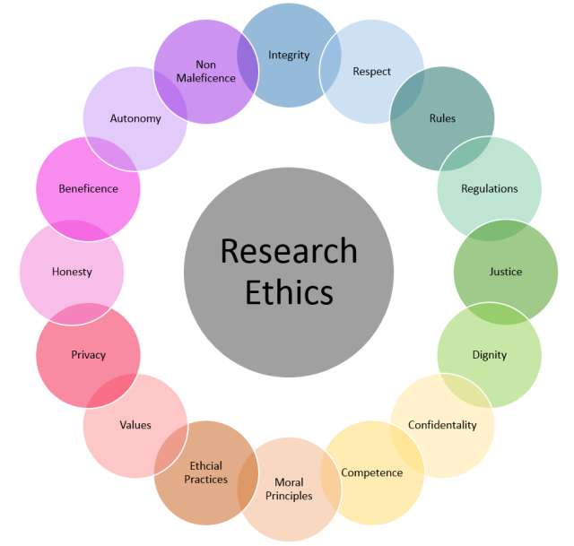

Slide 5
عناوین مورد بحث
رضایت آگاهانه
رازداری
تعارض نقشها
گزارش صادقانه نتایج
افشا گران
موضوعات حل نشده
اهمیت پژوهش در پزشکی
تحقیق در پزشکی
الزامات اخلاقی
تأییدیه ی کمیته اخلاق
شایستگی علمی
ارزش اجتماعی
منافع و مضار

Slide 6



آزمایش سیفلیس در تاسکیگی Tuskegee Syphilis Study
یکی از بدنام‌ترین پرونده‌های جنجالی ایالات متحده آمریکا در خصوص اخلاق پزشکی در قرن ۲۰ مربوط به تحقیقات سیفلیس در تاسکیگی (شهری در ایالت آلاباما در آمریکا) می‌باشد .این تحقیق توسط سازمان خدمات بهداشت عمومی آمریکا (PHS) در تاسکیگی انجام گرفت و مؤسسه تاسکیگی از این تحقیق حمایت کردند.
این تحقیق در سال ۱۹۳۲، زمانی که سیفلیس شیوع گسترده‌ای داشت و هیچ نوع درمان امن و مؤثری برای آن وجود نداشت آغاز شد. این تحقیق برای اندازه‌گیری میزان پیشروی سیفلیس درمان نشده در مردان آمریکایی آفریقایی‌تبار طراحی شده بود. تا سال ۱۹۴۷، پنی‌سیلین به عنوان درمان مؤثر سیفلیس اعتبار یافت و به‌طور گسترده‌ای برای درمان این بیماری بکار گرفته شد. با این حال، پژوهشگران به مطالعه خود ادامه دادند و به کسانی که داوطلب درمان بودند پنی‌سیلین ندادند. این مسئله مورد بحث و بررسی قرار گرفت و برخی دریافتند که به بسیاری از افراد پنی‌سیلین داده نشده بود. این تحقیق تا پایان سال ۱۹۷۲ ادامه یافت.

Slide 7
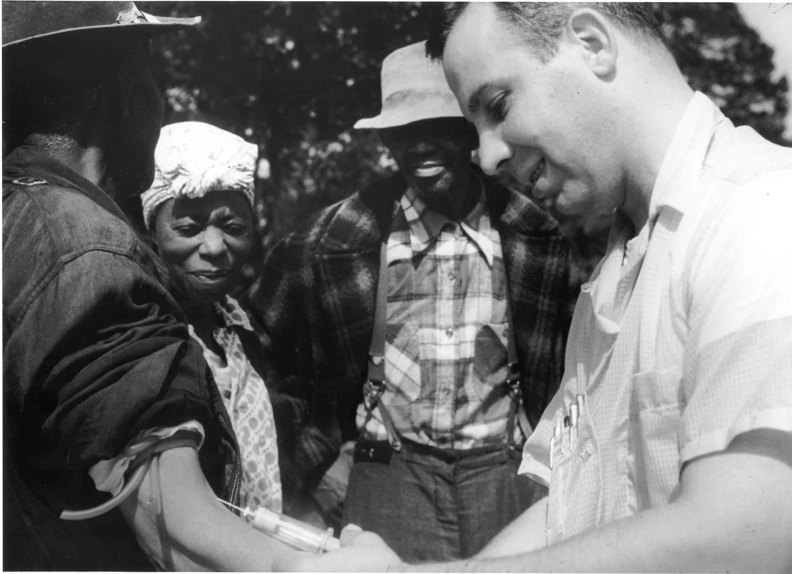

Slide 8
مرگ 128

Slide 9


اهمیت پژوهش در پزشکی
پزشکی همچون ریاضیات یا فیزیک یک علم دقیق و عینی نیست، اصول کلی زیادی دارد که در بیشتر مواقع، معتبر هستند ولی هر بیمار به گونه ای متفـاوت مـی باشـد و آنچـه بـرای درمـان 90 درصد جمعیـت مـوثر اسـت، بـرای 10 درصد باقیمانـده موثر نیـست.
بنـابراین، پزشکی، ذاتاً علمی تجربی است.

Slide 10
وظایف تحقیقات پزشکی
ارزیابی درمانهایی کـه بطـور وسـیع پذیرفتـه شـده تا مشخص شود، آیا روی گروه خاصی و یا روی تمـامی بیمـاران با آن علت خاص موثر می باشند؟
گـسترش درمانهـای جدیـد بخصوص داروها، وسایل پزشکی و تکنیکهای جراحی مـی باشـد.

Slide 11


اهمیت پژوهش در پزشکی
امـروزه، تحقیقـات پزشـکی، بیـشتر از هـر زمان دیگری در حال انجام است.
هنوز سـؤالات پاسـخ داده نـشده بـسیاری در مورد نحوه عملکرد بدن انسان، علل بیماریها (چه علل فامیلیال و چه علـل نوظهـور) و بهترین راه پیشگیری و درمان آنها باقی مانده است.
فهم بهتر در مورد فیزیولوژی انسان، سبب شده تحقیقات پزشکی گسترده ای شده است.

Slide 12
تنوع گستردگی تحقیقات
الگوی بیماریهــا (اپیــدمیولوژی)
ســازماندهی، ســرمایه گــذاری و توزیــع مراقبتهــای بهداشــتی (تحقیقــات سیــستمهای بهداشــتی)
جنبــه هــای اجتمــاعی و فرهنگــی بهداشــت ̀ (انـسان شناسـی و جامعـه شناسـی پزشـکی)
قـانون (پزشــکی قـانونی)
اخـلاق (اخلاق پزشکی)

Slide 13
تحقیق در پزشکی
تمامی پزشکان از نتایج تحقیقات پزشکی در کار و حرفه خود اسـتفاده مـی کننـد.
بـرای حفظ مهارت و صلاحیت خود، پزشکان باید بـا تحقیقـات رایـج در زمینـه فعالیـت خـویش از طرق زیر همراه شود:
از طریق آموزش مداوم پزشک (CME)
برنامه های مداوم آموزش متخصـصین
ژورنالهـای پزشکی
ارتباط با همکاران آگاه و دانـشمند

Slide 14
تحقیق در پزشکی
حتـی اگـر خـود پزشـکان در تحقیق درگیر و مشغول نشوند، باید نحوه تفـسیر نتـایج و بکـارگیری آنهـا را روی بیمـاران خویش بدانند.
یـک آشـنایی پایـه ای بـا روشـهای تحقیـق بـرای پزشـک کارآمـد ضــروری اســت.
بهتــرین راه برای آشــنایی با تحقیق، شــرکت در پــروژه هــای تحقیقاتی چه به عنوان دانشجوی پزشکی و یا تحصیلات تکمیلی است.
شایعترین متد پژوهش در کار پزشکان، کارآزمایی بالینی یـا Trial Clinical اسـت.
قبـل از تایید داروی جدیدی از طرف افراد مسئول یا از طرف دولت بایـد از نظر بی خطر بودن و کارآیی تحت آزمایشات گسترده قـرار گیـرد.

Slide 15
مراحل تحقیقات بالینی
اگر نتایج مطالعـات آزمایشگاهی و آنگاه آزمایش روی حیوانات امیدوارکننده بود، آنگاه چهار مرحله (فاز) تحقیقات بالینی انجام می شود:
فاز اول تحقیق : معمولا روی تعداد نـسبتاً انـدکی از داوطلبـین سـالم انجام می شود کـه اغلـب بـرای شرکت در تحقیق مبالغی دریافت کرده اند.
در ایـن مرحلـه پژوهـشگران قصد تعیین:
میزان دوز مورد نیاز از دارو برای ایجاد پاسخ در بدن انسان
نحوه پردازش دارو توسط بدن
ایجاد اثرات توکسیک و مضر احتمالی توسط دارو

Slide 16
مراحل تحقیقات بالینی
فاز دوم تحقیق: روی گروهی از بیماران کـه ایـن دارو قـصد درمـان بیمـاری آنهـا را دارد انجام می شود.
هدف این فاز عبارت است است از:
تعیین وجود اثر مثبت و سـودبخش
تعیین عـوارض جـانبی مضرّ احتمالی دارو
فاز سوم تحقیق( کارآزمایی بالینی): دارو به گروه بزرگی از بیماران تجویز می شود و اثـر آن بـا دارو دیگـر – اگـر داروی دیگـری بـرای شـرایط مـورد تحقیـق موجـود باشـد– و/یــا بـا پلاســبو (دارونمــا) مقایــسه مــی شــود.
تــا جایکــه ممکــن باشــد، ایــن کارازمایی ها باید " دوسویه کور" باشند ، یعنی نه افراد تحت پژوهش و نه پزشـک نبایـد بدانند که چه کسی کدام دارو یا پلاسبو را دریافت می کند.

Slide 17


مراحل تحقیقات بالینی
فاز چهارم: این مرحله از تحقیق بعد از اخذ مجوز ورود و فروش دارو در بازار آغاز می شود.
هدف این مرحله:
پایش عوارضی که در فازهای اولیـه ظـاهر نشده اند.
اطلاع شرکت های دارویی از:
میزان تجویز دارو توسط پزشکان
میزان پذیرش دارو توسط بیماران

Slide 18
افزایش سریع تعداد کارآزمایی در حال اجرا در سـالیان اخیـر، سبب افزایش نیاز به موارد زیر دارد:
نمونه
پزشکانی که این نمونه ها را جمع آوری کنند

Slide 19
پزشک و تحقیق
شـرکت کـردن در تحقیـق، تجربـه ارزشـمندی بـرای پزشـکان مـی باشـد اما بایست به موارد زیر توجه نماید:
تعارض نقش
تعارض منافع

Slide 20
تعارض نقش
جایگاه پزشک در ارتباط پزشک- بیمار با جایگاه محقق در ارتبـاط محقـق – سـوژه ی تحقیق متفاوت است.
اگر پزشک و محقق هر دو، یـک نفـر باشـند در این صورت پزشک بایستی بداند:
مـسئولیت اول پزشک، سلامت و آسـایش بیمـار اسـت.
مـسئولیت اول محقـق، تولیـد علـم اسـت.
در تحقیقات علم تولید شده ممکـن اسـت در سـلامت و آسایش سـوژه هـای تحقیـق موثر باشد یا نباشد.
در صورت تعارض بین این دو نقش:
باید نقش پزشک در مقابل نقش محقق، تقدّم داده شود.

Slide 21


تعارض منافع
شرکت پزشک در تحقیقات در قبال پیشنهادات شرکت ها می تواند تعارض منافع بین پزشک و وظیفه پزشکی و حقوق بیمار را ایجاد نماید.
پاداشهای پیشنهاد شده برای شرکت پزشک در تحقیقات شامل:
پول نقد برای وارد نمودن نمونه ها (آزمودنی هـا subject (در تحقیـق
تجهیزاتی مثل کامپیوتر برای انتقال داده های تحقیق
دعـوت بـه کنفرانـسها بـرای بحـث پیرامون یافته های تحقیق
کمـک بـه نگـارش و انتـشار مقالـه بـر اسـاس نتـایج تحقیـق

Slide 22
تعارض منافع
تعارض با وظیفه:
یعنی وظیفه پزشک برای فـراهم کـردن بهترین درمان موجود برای بیمار انجام نشود.
تعـارض بـا حـق بیمار:
یعنی دریافت بیمار تمامی اطلاعات ضروری برای تصمیم گیری کاملا آگاهانه برای شرکت یا عدم شرکت در یک طرح تحقیقاتی را دریافت نکند.

Slide 23
کاهش تعارض بین پزشک و محقق
ارزشـهای اخلاقـی یـک پزشـک ( دلـسوزی، صلاحیت و خودمختاری) برای محقق هم مصداق دارد. بنابراین هیچ تعـارض ذاتـی بین این دو نقش پزشک و محقق وجود ندارد.
اگر پزشـکان قواعـد پایه ای اخـلاق در پـژوهش را دانسته و دنبال می کنند، مشکلی برای شرکت در تحقیقات به عنوان قسمت درسـتی از فعالیت بالینی شان ایجاد نمی شود.
https://ethics.research.ac.ir

Slide 24


Slide 25
الزامات اخلاقی
امروزه اصول پایه ای اخلاق پژوهش بخوبی محرز است. ولی در گذشته اینگونه نبوده و بسیاری از محققین برجسته پزشکی در قـرون 19 و 20 آزمایـشاتی را روی بیمارانی بدون رضایت آنها و یا با کمترین نگرانـی در مـورد سـلامت آنهـا (آن هـم در صورت وجود) انجام می دادند.
اگرچه بعـضی اظهـارات در مـورد اخـلاق پـژوهش در اوایـل قرن بیستم عنوان شده اند، اما نتوانستند جلوی پزشکان آلمان نـازی و دیگـر کـشورها را از اجرای تحقیقاتی روی انسانها که واضحاً حقـوق اساسـی بـشر را مـورد تجـاوز قـرار می دادند، بگیرند.
.

Slide 26





الزامات اخلاقی
بعد از جنگ جهانی دوم بعضی از این پزشـکان بوسـیله ی یـک دادگـاه اختصاصی در نورنبرگ آلمان (in August 1947) مورد محاکمه قرار گرفته و گناهکـار شـناخته شـدند.
مبنـای حکم این دادگاه به نام "کد نورنبرگ" شناخته شـد کـه بعنـوان اسـناد اساسـی و اصـلی اخلاق پژوهشی مدرن بکار گرفته شدند.

Slide 27
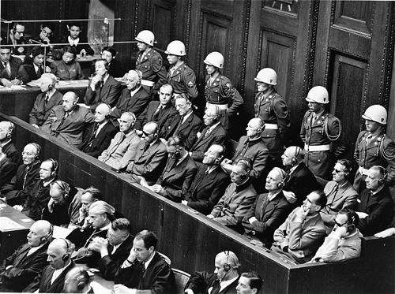
دادگـاه
اختصاصی در نورنبرگ آلمان

Slide 28


Slide 29
کد نورنبرگ(The Nuremberg Code)
ضروری و اساسی بودن رضایت و داوطلب‌بودن فرد مورد آزمایش
لزوم سودمندی مطالعه و پرهیز از روش‌های ذاتاً تصادفی و نالازم
متکی‌بودن بر مبانی علمی و تجربیات قبلی
پرهیز از هرگونه آزار و اذیت جسمی و روانی غیرضرور
نداشتن خطر مرگ یا معلولیت
خطرپذیری متناسب با نتیجه
فراهم‌آوردن زمینه‌های لازم برای محافظت از افراد مورد مطالعه
لزوم صلاحیت علمی پژوهشگران و داشتن مهارت لازم
آزاد گذاشتن افراد برای خروج از مطالعه
10) آمادگی برای پایان دادن مطالعه در هر زمان که نیاز باشد توسط فرد مسئول تحقیق

Slide 30



نقش انجمــن جهــانی پزشــکی (WMA )
در ســال1947تاسیس شد.
پایه گـذاران WMA سـریعاً مراحلـی ایجـاد کردنـد تـا از تعهـدات و الزامات اخلاقی پزشکان اطمینـان حاصـل کننـد.
در سال 1954 ، بعـد از سـالها مطالعـه، WMA مجموعه ای را تحت عنـوان:
"اصـول تحقیـق و مطالعـات تجربـی" (Principles for Those in Research and Experimentation) منتـشر کـرد.
در سـال 1964بـا عنـوان بیانیه هلسینکی Declaration of Helsinki (DoH) پذیرفته شـد. ایـن سـند بعـدها مکرر اصــلاح شــد. و آخرین ویرایش مربوط سال 2013 است.
بیانیــه هلــسینکی خلاصــه ای از اخلاق پژوهش است.

Slide 31
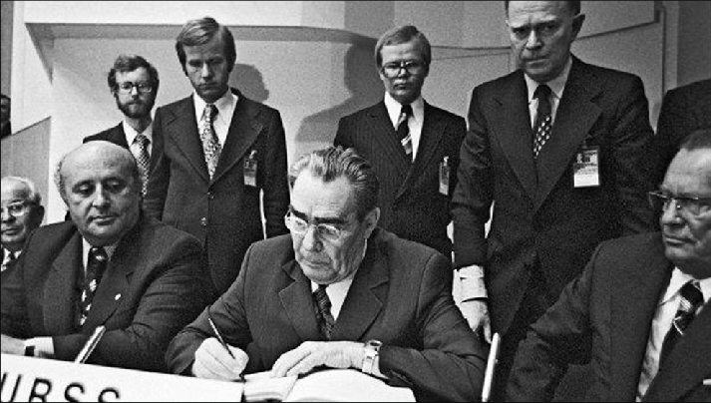
نشست بیانیه هلسینکی

Slide 32


Slide 33
سایر اسناد اخلاق در تحقیق
سایر اسنادی که با جزئیات به موضوع اخلاق می پردازند:
In general: council for international organizations of medical sciences, international ethical guidelines for biomedical research involving human subjects, 1993, revised in 2002
On specific topics: Nuffield council on bioethics [UK], the ethics of research related to healthcare in developing countries, 2002)
این اسناد علیرغم نگاهها و نویسندگان متفاوت اما تا اندازه زیادی روی اصول اساسـی اخـلاق پژوهش هم عقیده و موافق هستند.
این اصول در قوانین و/یـا آیـین نامـه هـای بـسیاری از کشورها و سازمانهای بین المللی، از جمله آنها که مسئول تأیید داروهـا و تجهیزات پزشکی هستند، گنجانیده شده است.

Slide 34



گزارش بلمونت
در سال 1974 كميسيون ملي حفاظت از سوژه‌‌هاي انساني (The National Commission for the Protection of Human Subjects) در مطالعات زيست پزشكي و رفتاري در آمريکا تشكيل گرديد. كميسيون ملي آمريكا مباني پايه اخلاق در پژوهش را بيان كرد كه به تدوين گزارش Belmont در سال 1979 به عنوان يك راهنماي اخلاقي منجر گرديد.
مباني اصلي اخلاقي در گزارش بلمونت عبارت بودند از:
احترام به افراد Respect for Persons
سودمندي Beneficence
عدالت Justice

Slide 35
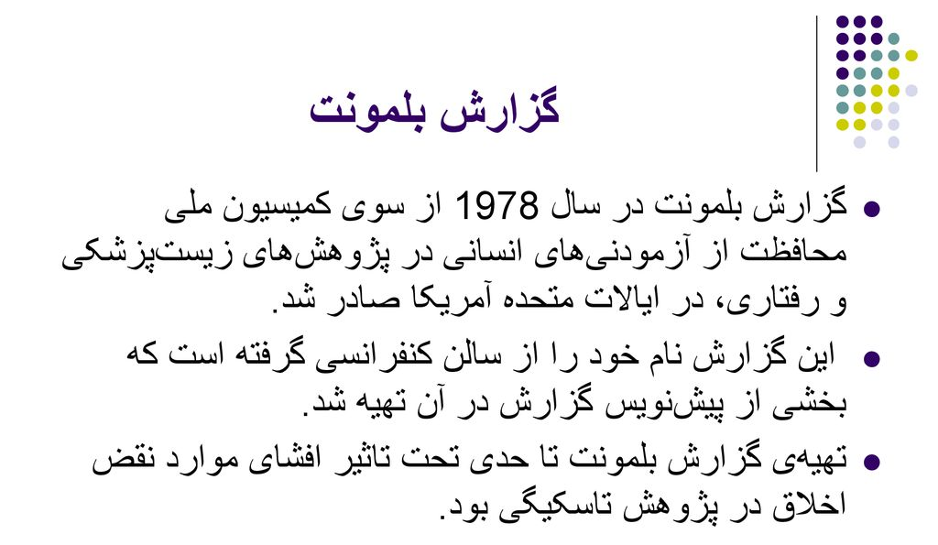

Slide 36
اصول بلومنت
بر مبناي اين سه اصل، قواعد اخلاقي پژوهش به شرح ذيل مورد تأكيد قرار گرفت: 1) احترام به افراد: - رضايت آگاهانه (Informed Consent) - حفظ راز داري (Respect for Privacy 2) سودمندي: - طراحي مناسب پژوهش - صلاحيت پژوهشگران - تناسب سود و ضرر 3) عدالت: - انتخاب عادلانه سوژه‌هاي پژوهش

Slide 37


Code of Federal Regulations
كميته ويژه (Public Health Service : PHS)
در سال 1981 قوانين فدرال Code of Federal Regulations: CFR را در اين حفاظت از سوژه‌هاي انساني تدوين و تصويب نمود.
سپس در سال 1991، CFR مبنايي براي قوانين و سياست‌هاي پايه حفاظت از سوژه‌هاي انساني قرار گرفت كه the Common Rule ناميده شد.
آن‌چه در (the Common Rule (CFR مورد تأكيد قرار گرفته است شامل موارد زير مي‌باشد:
1) تصويب طرح پژوهشي در کميته اخلاق قبل از اجراء 2) رضايت آگاهانه كتبي و مستند 3) انتخاب عادلانة شركت‌كنندگان در پژوهش 4) محافظت ويژه از گروه‌هاي آسيب‌پذير 5) تداوم نظارت بر پژوهش به تصويب رسيده تا پايان پژوهش

Slide 38
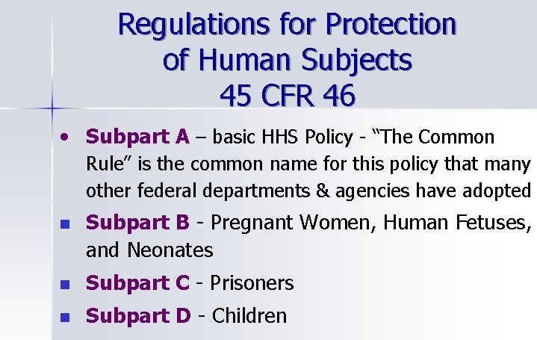
Health and Human Services

Slide 39


بیانیه هلسینکی (Declaration of Helsinki)
بيانيه هلسينکي يکي از مهم ترين اسناد بين المللي اخلاق در پژوهش بر روي نمونه هاي انساني است که تاکنون 7 بار و نسخه جديد در سال 2013 مورد بازنگري قرار گرفته است.
ويرايش سال 2013 دارای چندين تغيير مهم است و در بخش هاي روشن تر و دقيق تري سازمان يافته است.
نسخه جديد دارای 37 بند و 12 موضوع است.

Slide 40
بیانیه هلسینکی (Declaration of Helsinki) تغييرات جدید
تاکيد بيش تر بر حمايت از افراد آسيب پذير
اضافه شدن يک بند مستقل در رابطه با جبران آسيب و درمان صدمات ناشي از پژوهش
کسب رضايت آگاهانه حتي در مورد استفاده از نمونه هاي موجود در زيست بانک
تمهيدات لازم پس از کارآزمايي

Slide 41
بیانیه هلسینکی(Declaration of Helsinki)
طبقه بندی موضوعی ویرایش 2013 بیانیه هلسینکی
ردیف | موضوع | شماره بند مرتبط
1 | مقدمه | 1 و 2
2 | اصول کلی | 15-3
3 | خطرات، بارها و فواید | 18-16
4 | گروهها و افراد اسیب پذیر | 20-19
5 | الزامات علمی و پرتکل های پژوهشی | 22-21
6 | کمیته اخلاق در پژوهش | 23
7 | حریم خصوصی و رازداری | 24
8 | رضایت اگاهانه | 32-25
9 | استفاده از دارونما | 33
10 | شروط و مقررات پس از کارآزمایی | 34
11 | ثبت و چاپ پژوهش و انتشار یافته ها | 36-35
12 | مداخله های تائید نشده در طبابت بالینی | 37

Slide 42
تائیدیه کمیته بررسی اخلاق (Ethics Review Committee Approval)
بند 23 DOH تصریح می کند که هر پروپوزال تحقیق پزشکی کـه روی سوژه های انسانی کار می کند باید قبل از شروع کـار، بوسـیله ی یـک کمیتـه مـستقل اخلاقی بررسی و تأیید شود.
برای گـرفتن تأییدیـه محقق باید اقدامات زیر را انجام دهد:
هـدف و متـدولوژی (روش اجرا) پروژه را توضیح دهند.
نشان دهند که چگونه سـوژه هـای تحقیـق (انـسانها) بکـار گرفته می شوند.
چگونه رضایت آنها کسب و چگونه حریم خصوصی آنها حفظ خواهد شد.
نحوه تأمین سرمایه برای پروژه مشخص شود.
در صورت وجود تعارض بالقوه بـین منـافع در بین محققـین آن را افـشا و مطـرح نماینـد.

Slide 43


نقش کمیته اخلاق
کمیتـه اخلاقـی می تواند:
پـروژه را همانطور که ارائه شده بپذیرد
خواهان تغییراتی قبل از شروع پروژه شـود.
از تایید کل پروژه را امتناع نماید.
در حین اجرا یک پروژه را به دلیل نتایج غیرمنتظره و زیان آور جدی متوقف نمایند.

Slide 44
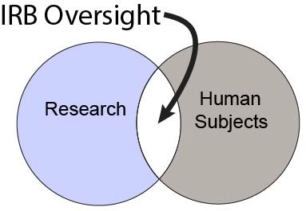
What is IRB?
Under FDA regulations, an Institutional Review Board is the group that has been formally designated to review and monitor biomedical research involving human subjects.
In accordance with FDA regulations, an IRB has the authority to approve, require modifications (to secure approval), or disapprove research.

Slide 45
چرا اجرای یک پروژه به کمیته اخلاقی نیاز دارد؟
به دلیل اینکه نه محققین و نه سوژه های تحقیق به اندازه کافی آگاه و واقع بین (knowledgeable and objective enough) نیستند تا ضرورت و اقتضای یک پژوهش را از نظر علمی و اخلاقی معیّن کنند.
محققین باید برای یک کمیته بی طرف و متخصص موارد زیر را آشکار سازد:
ارزشمندی و ضرورت پروژه
داشتن صلاحیت انجام پروژه
سـوژه های بالقوه تحقیق در مقابل ضرر و زیان تا حداکثر میزان ممکن، محافظـت خواهنـد شـد .

Slide 46
مطالعات چند مرکزی (multi-center project)
یک مسئله حل نشده در مورد بررسی کمیته اخلاق این است کـه آیـا یـک مطالعـه چنـد مرکزی نیاز به تأییدیه کمیته در تمامی مراکز دارد یا تأییدیـه یـک مرکـز کـافی اسـت.
اگـر مراکز در کشورهای مجزا باشند بررسی و تأیید(review and approval) در تمـام کـشور هـا مـورد نیـاز است.

Slide 47
شایستگی علمی (Scientific Merit)
بند 21 بیانیه هلسینکی مقرّر کرده، تحقیقات پزشکی کـه مـوارد انـسانی را درگیـر مـی کنند باید با مبانی علمی قابلِ قبول، توجیه پذیر باشند.
این شرط (مبانی علمی قابلِ قبول ) وسیله ای برای حـذف طرحهایی اسـت کـه:
احتمـال کمـی بـرای موفقیـت دارنـد. بـه عنـوان مثـال چـون از نظـر متدولوژیک مناسب نیستند.
حتـی در صـورت موفقیـت، احتمـالاً نتـایج نـاچیزی علمی تولید خواهند نمود.
بـرای تأییـد پژوهش ولو با ریسک ضرر خیلـی کـم بایـد انتظـار تولیـد دانـش علمـی مهمـی را داشته باشیم.

Slide 48
اطمینان از شایستگی و اعتبار علمی
برای اطمینان از شایستگی و اعتبار علمی ، بند 21 مقرر کرده که پروژه بایـد بر اساس موارد زیر پایه گذاری شود:
اطلاع کاملی از مطالعات قبلی حول و حوش موضوع
مطالعـات آزمایـشگاهی و در موارد مقتضی، تحقیقات حیـوانی قبلـی بـا نتـایج خـوب
بند 12 شرط دیگـری اضـافه کـرده اسـت که "تنها کسانی که از نظر علمی صـلاحیت دارنـد، مـی تواننـد تحقیـق روی نمونـه هـای انسانی را انجام دهند."

Slide 49
تحقیقـات روی حیوانات
تمـامی تحقیقـات روی حیوانات باید با راهنماهای اخلاقی منطبق شود تا از :
تعـداد کمتـری حیـوان اسـتفاده شود.
از ایجاد درد غیر ضروری حیوان جلوگیری شود.

Slide 50
ارزش اجتماعی (Social Value)
پروژه های تحقیقات پزشکی باید در افزایش سـلامت و آسایش جامعه بطور کلی مؤثر باشند.
قبلاً گفته می شد که پیشرفت در دانش علمی فی النفسه ارزشمند است و نیاز به توجیه بیشتر نیست.
امروزه چون منابع مالی کم است معیار ارزش اجتمـاعی، ملاک مهمی برای این است که آیا پروژه باید مورد حمایت مالی قرار گیرد یا خیـر.

Slide 51
ارزش اجتماعی (Social Value)
بند های18 و 19 بیانیه هلسینکی واضحاً از در نظـر گـرفتن ارزش اجتمـاعی در ارزیـابی پروژه های تحقیقاتی حمایت می کند.
اهمیت اهداف پروژه ها از نظر علمـی و اجتماعی باید بیشتر از خطرات و هزینه های تحمیلی تحقیق روی نمونه های انـسانی باشد.
باید جمعیتهای مورد پژوهش از نتـایج تحقیـق شخـصاً بهـره منـد شوند. ( اخلاقی نیست که محل تحقیق در کشور محروم باشد و سود تحقیق برای کشور پیشرفته باشد.

Slide 52
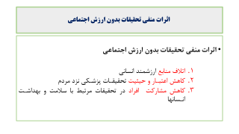
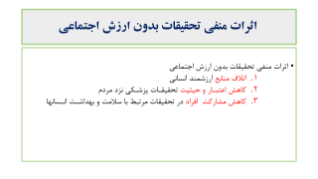
اثرات منفی تحقیقات بدون ارزش اجتماعی
محققین و کمیته های بررسی اخلاقی باید مطمئن شوند که بیماران وارد آزمایشی نشده اند که احتمـال هـیچ خدمت مفیدی برای اجتماع ندارد.

Slide 53
اثرات منفی تحقیقات بدون ارزش اجتماعی
اثرات منفی تحقیقات بدون ارزش اجتماعی
اتلاف منابع ارزشمند انسانی
کاهش اعتبـار و حیثیت تحقیقـات پزشـکی نزد مردم
کاهش مشارکت افراد در تحقیقات مرتبط با سلامت و بهداشـت انـسانها

Slide 54
خطرات و منافع (Risks and Benefits)
پس از اثبات شایستگی علمی و ارزش اجتماعی یک پروژه محققـین ضرورت دارد، مشخص کنند که آسیب وارده به سوژه های تحقیق بدون دلیل یـا بی تناسب(unreasonable or disproportionate) با منافع مورد انتظـار تحقیـق نباشد.
خطـــــر یا ریسک، همان احتمال ایجاد نتیجه مضر است و دو جزء دارد:
احتمال رخداد یک زیان (از خیلی غیر محتمل تا خیلی محتمل)
شدت زیـان (از زیان ناچیز تا ناتوانی شدید دایمی یا مرگ)
خطر خیلی محتمل یک زیان جـدی غیـر قابـل قبـول اسـت، مگر اینکه این پروژه تنها امید درمان سـوژه هـای تحقیـق (کـه شـدیداً بیمـار و غیـر قابـل نجات هستند) باشد.

Slide 55
مدیریت خطر
در این بین، بند 17 و 18 بیانیه هلسینکی محققـین را ملـزم بـه:
ارزیـابی کافی خطرات
اطمینان از قابلیت مـدیریت خطـرات
اگـر خطـر کـاملا ناشـناخته باشد، محقق تا زمانیکـه داده هـای قابـل اعتمـاد موجـود باشـند (بعنـوان مثـال از طریـق مطالعات آزمایشگاهی یا آزمایش روی حیوانات)، نباید پروژه را به پیش ببرد.

Slide 56
رضایت آگاهانه (Informed Consent)
اصل اول کد نـورنبرگ مـی گویـد:
" رضـایت داوطلبانـه آزمـودنی ً کـاملا ضـروری اسـت."
پاراگراف توضـیحی در مـورد ایـن اصـل در ادامـه ملـزم مـی کنـد کـه:
آزمـودنی (فـرد مـورد تحقیق) باید دانـش و فهم کـافی (sufficient knowledge and comprehension) از اجـزای موضـوعی کـه بخـاطر آن وارد تحقیـق شـده است را داشته باشد تا او را قادر به تصمیم گیری آگاهانه و با فکر باز نماید.

Slide 57
رضایت آگاهانه (Informed Consent)
بیانیه هلسینکی در مورد رضایت آگاهانه وارد جزئیات بیـشتر مـی شـود.
بنـد 26 بیانیه هلسینکی آنچـه آزمودنی لازم است بداند تا تـصمیم آگاهانـه ای در مـورد شـرکت کـردن خـویش بگیـرد را مشخص نموده است. مثال :
اطلاع از اهداف
روشها
منابع بودجه
تعارض منافع قابل توجه
وابستگی های نهادی محقق
مزایای پیش بینی شده
خطرات احتمالی مطالعه و ناراحتی که ممکن است به همراه داشته باشد
مقررات پس از مطالعه و هرگونه
حق امتناع از شرکت در مطالعه مطلع گردد.
حق برداشتن رضایت به شرکت در هر زمان

Slide 58


افراد ناتوان برای اخذ رضایت
بندهای 28 تا 30 در ارتباط با آزمودنی هایی است که توان دادن رضـایت را ندارنـد ( بچه های خردسال، افراد مهجوری که از لحاظ ذهنی شـدیداً عقـب مانـده ، بیمـاران غیر هوشیار) آنها هم می توانند در شرایط محدود شده بعنوان افراد مـورد تحقیـق بکـار گرفتـه شوند.

Slide 59
افراد ناتوان برای اخذ رضایت
اگر فردی نمی تواند رضایت آگاهانه دهد:
از نماینده قانونی آنها استفاد می شود.
نبایستی این افراد وارد مطالعه ای شود که برایش سود ندارد. مگر آنکه:
تحقیق به قصد افزایش سلامتی آن گروه باشد.
تحقیق را نمی توان در افراد دیگری که می توانند رضایت دهند انجام داد.
تحقیق حداقل خطر و حداقل بار را داشته باشد.

Slide 60
افراد ناتوان برای اخذ رضایت
طبق بند 29 بیانیه هلسینکی اگر فردی نمی تواند رضایت آگاهانه بدهد ولی می تواند موافقت خود را اعلام نماید باید:
علاوه بر اخذ موافقت (assent ) این فرد بایست رضایت(consent) نماینده قانونی او نیز اخذ گردد.
بایستی به عدم موافقت این فرد احترام گذاشت.

Slide 61
وقتی ناتوانی جسمی یا روحی موضوع تحقیق باشد
تحقیق در خصوص افرادی که از نظر جسمی یا روانی توانایی رضایت ندارند ، به عنوان مثال بیماران بیهوش، فقط در صورتی انجام می شود که شرایط جسمی یا روحی مانع از دادن رضایت آگاهانه از ویژگیهای ضروری گروه تحقیق باشد.
در چنین شرایطی پزشک باید رضایت آگاهانه نماینده قانونی را جلب کند.
اگر چنین نماینده ای در دسترس نباشد و اگر تحقیق به تأخیر بیفتد، مطالعه می تواند بدون رضایت آگاهانه ادامه یابد ، مشروط بر اینکه:
دلایل خاص درگیر شدن افراد با شرایطی که آنها را قادر به دادن رضایت آگاهانه نمی کند، در پروتکل تحقیق ذکر شده است توسط کمیته اخلاق تحقیق مورد تأیید قرار گرفته است.
رضایت برای ماندن در تحقیق باید در اسرع وقت از فرد یا نماینده مجاز قانونی گرفته شود.

Slide 62
رضایت آگاهانه
بند 26 بیانیه هلسینکی، همچون دیگر اسناد اخلاق پژوهش، توصیه کـرده اسـت:
رضـایت آگاهانه بیمار ترجیحاً کتبی و با امضا باشد.
اگر فرد نمی تواند بنویسد رضایت نامه غیر کتبی می باشد و بایستی بصورت مـستند و با شاهد شود.
فرآینـد کـسب رضـایت آگاهانه با امضای فرم آغاز و با آن تمـام نمـی شـود، بلکـه بایـد توضـیح شـفاهی دقیق پروژه و منظور از شرکت در تحقیق برای آزمودنی روشن گردد.
علاوه بر این، افراد مورد تحقیق باید آگاه شوند که آزادند از رضایت خویش در هـر زمـانی حتـی پـس از شـروع تحقیــق منـصرف شــوند، بــدون اینکـه کــوچکترین اقــدام تلافـی جویانــه از ســوی محققین و یا دیگر پزشکان متوجه آنها شـود و بـدون اینکـه مـشکلی بـرای سـلامت آنهـا ایجاد شود.

Slide 63
رازداری (Confidentiality)
افراد مورد تحقیق نیز حق حفـظ حـریم خـصوصی در مـورد اطلاعـات مربـوط بـه سـلامت شخصیـشان را دارنـد.
تحقیـق نیـاز بـه افـشا و اعـلام اطلاعـات سـلامت شخـصی افـراد بـه دیگران از جمله مجامع علمی بزرگتر و حتی گـاهی بـه کـل جامعـه را دارد.
بخـاطر حفـظ حریم خصوصی، محققین باید اطمینان دهند که :
رضایت آگاهانه را از افراد مورد تحقیق به منظور استفاده از اطلاعات سلامت شخصی ایشان برای مقاصد پژوهشی بدست آورده اند.
در مورد استفاده از اطلاعات با افراد بطور کامل صحبت شده است.

Slide 64
رازداری (Confidentiality)
طبق یک قانون کلی:
اطلاعات باید غیر قابل شناسایی شود.
اطلاعات باید بصورت امن ذخیـره شود.
اطلاعات باید تحـت شـرایط ایمن منتقل شوند.

Slide 65
تعارض نقشها (Conflict of Roles)
پیشتر اشاره شد که نقش پزشک در ارتباط پزشک-بیمار با نقش محقق در ارتباط محقق- آزمودنی متفاوت است، حتی اگر پزشک و محقق، یک نفر باشـند.
بنـد 14 بیانیه هلسینکی، مشخص نموده که در چنین مـواردی ، نقـش پزشـک بایـد مقـدم باشد.
این بدان معناست که پزشک در صـورتی کـه درمـان جـاری بنظـر روی بیمـار مـوثر است و برای تحقیق نیاز به گروه بندی تصادفی بیمار بین گروههای با درمان متفاوت و/یا پلاسبو (دارونما) باشد، باید آماده باشد که شرکت نکردن در پروژه تحقیقاتی را بـه بیمـار توصیه کند.
تنها در صورتی که بنابه دلایل محکم علمی، معلوم نباشد که آیا درمان حال حاضر بیمار به اندازه ی درمان جدیداً پیشنهاد شده و یا حتی به انـدازه پلاسـبو مناسـب است یا نه، پزشک می تواند شرکت در طرح تحقیقاتی را از بیمار بخواهد.

Slide 66
استفاده از دارونما (Use of Placebo)
طبق بند 33 بیانیه هلسینکی مزایا، خطرات، بارمالی و اثر بخشی یک مداخله جدید باید در برابر بهترین مداخله (های) اثبات شده آزمایش شود ، مگر در شرایط زیر:
در مواردی که هیچ مداخله اثبات شده ای، وجود نداشته باشد، استفاده از دارونما یا عدم مداخله قابل قبول است. ( یعنی درمان ثابت شده نداشته باشیم)
در مواردی که به دلایل متدولوژیک قانع کننده و کاملاً علمی ، استفاده از هرگونه مداخله ای کمتر از بهترین روش اثبات شده، موثر باشد در اینصورت استفاده از دارونما یا عدم مداخله برای تعیین اثر بخشی یا ایمنی مداخله ضروری است.( یعنی درمان ثابت شده داریم اما دلیل خوب برای مداخله جدید هم داریم)
در بیمارانی که دریافت هر مداخله نسبت به بهترین مداخله اثبات شده، کمتر موثر باشد، در اینصورت دارونما یا عدم مداخله نبایستی در نظر قرار گیرد چرا که خطر اضافی جدی و عوارض غیر قابل برگشت به علت عدم دریافت بهترین مداخله اثبات شده می تواند ایجاد شود.

Slide 67


Slide 68
دارونما
در ويرايش سال 2002، كارآزمايي كنترل شده با دارونما، عليرغم وجود درمان شناخته شده، از نظر اخلاقي قابل قبول دانسته شده است به شرط اينكه:
- به دلايل متقن علمي استفاده از دارونما از نظر متدولوژيك براي تعيين اثربخشي يا بي‌خطر بودن يك شيوه پيشگيري، تشخيصي يا درماني لازم باشد.
- شيوة مورد نظر براي يك بيماري جزئي بكار رود و بيمار دريافت‌كننده دارونما در معرض خطر اضافي يا عارضه غيرقابل برگشت قرار نگيرد.
.

Slide 69
بطور كلي بر اساس استانداردهاي موجود، در موارد زير استفاده از دارونما از نظر اخلاقي مانعي ندارد:
1) درمان استانداردي وجود ندارد.
2) درمان استاندارد موجود نسبت به دارونما ارجحيتي ندارد.
3) در مورد مزاياي درماني شيوه استاندارد ترديد وجود دارد.
4) در بيماراني كه به درمان استاندارد مقاوم بوده و درمان خط اولي براي آن‌ها وجود ندارد.
5) آزمون افزودن درمان جديد به درمان استاندارد موجود (تمام افراد درمان استاندارد را دريافت مي‌كنند).

Slide 70
برخي استفاده از دارونما در موارد زير را نيز مجاز مي دانند، ولي در اين موارد توافق کلي وجود ندارد:
1) بيماراني با شرايط خاص كه احتمال خطر و صدمه در آن‌ها پايين است.
2) در مواردي كه منابع معدود بوده و امكان تأمين درمان استاندارد براي همه وجود ندارد.
3) دارونماهاي تهاجمي همانند تزريقات متعدد، و Sham Surgery (بيهوش كردن بيمار و حتي انجام برش جراحي، بدون اقدام جراحي واقعي).
براي اخلاقي بودن يك مطالعه با دارونما، يكي از شرايط لازم اين است كه رضايت بيمار با توضيح اينكه ممكن است وي در گروه دارونما قرار گيرد، اخذ شده باشد.

Slide 71
33. The benefits, risks, burdens, and effectiveness of a new intervention must be tested against those of the best-proven intervention(s), except in the following circumstances:
Where no proven intervention exists, the use of placebo, or no intervention, is acceptable;
Where for compelling and scientifically sound methodological reasons the use of any intervention less effective than the best proven one, the use of placebo, or no intervention is necessary to determine the efficacy or safety of an intervention.
The patients who receive any intervention less effective than the best-proven one, placebo, or no intervention will not be subject to additional risks of serious or irreversible harm as a result of not receiving the best-proven intervention.
Extreme care must be taken to avoid abuse of this option.

Slide 72
Except in the following circumstances
Where no proven intervention exists, the use of placebo, or no intervention, is acceptable;
Where for compelling and scientifically sound methodological reasons the use of any intervention less effective than the best proven one, the use of placebo, or no intervention is necessary to determine the efficacy or safety of an intervention.
The patients who receive any intervention less effective than the best-proven one, placebo, or no intervention will not be subject to additional risks of serious or irreversible harm as a result of not receiving the best-proven intervention. Extreme care must be taken to avoid abuse of this option.

Slide 73


گزارش صادقانه نتایج(Honest Reporting of Results)
لازم به یادآوری نیست که گزارش درست نتـایج تحقیـق الزامـی اسـت، ولـی متأسـفانه اخیراً موارد متعددی از گزارش انتشار غیر صادقانه ی نتایج تحقیـق وجـود دارد.
مـسایلی نظیر سـرقت ادبـی مقـالات Plagiarism ، جعـل داده هـا fabrication Data ، انتـشار تکراری publication Duplicate و نویسندگی افتخاری . authorship Gift
اینها ممکـن است، البته تا زمان پرده برداشتن از آنها، بنفع محقّق باشـد ولـی زیـان گـسترده ای ایجاد می کند که شامل موارد زیر است:
بیمارانی که ممکن است درمان ناصـحیح بـر پایـه ی گزارشـات نادرسـت دریافـت کننـد.
اتلاف وقت و منابع بدلیل اینکه محققین تلاش برای دنبـال کـردن مطالعات قبلی ناصحیح می نمایند.

Slide 74
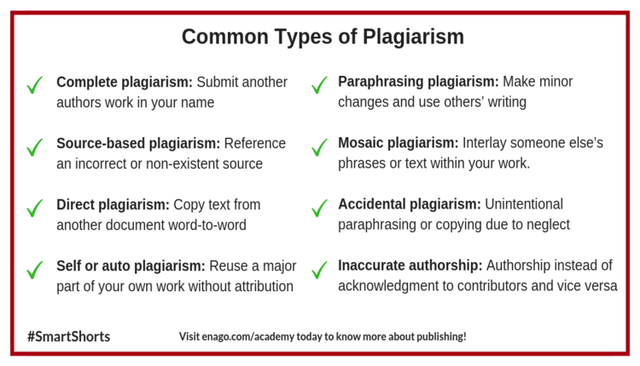

Slide 75
افشا گران (Whistle-blowing)
برای پیشگیری از اجرای تحقیقات غیر اخلاقی، یا برای مقابلـه بـا آن پـس از انجـام تحقیق ، هـر کس از ناراستی در تحقیق اطلاع یابد، ملزم به افـشای ایـن اطلاعـات بـه مـسئولین امـر مـی باشد.
قبلا متأسفانه از چنین افشاگری همیشه قدردانی نمی شود. حتـی گاهـاً افـشاگران مورد تنبیه هم قرار می گرفتند.
امروزه هـم دانشمندان پزشکی و هم دولتمردان نیاز به یافتن و مجازات کردن تحقیقات غیر اخلاقـی را احساس می کنند و بنابراین در صدد تقدیر از افشاگران در جهت رسیدن به ایـن هـدف بر می آیند.

Slide 76
دانشجو و افشا گری
کارآموزان تیمهای تحقیقاتی، همانند دانشجویان پزشکی ممکن است در موارد شک بـه تحقیقات غیر اخلاقی احساس کنند بـه سـختی مـی تواننـد اقدامی نماینـد، چـون ممکـن است خـود را فاقـد صـلاحیت بـرای داوری در مـورد افعـال محققـین ارشـد گـروه ببیننـد و احتمال دارد در صورت صحبت کردن در مورد آن، مورد تنبیه قرار گیرند.
دانشجویان حداقل باید از شرکت در تحقیقاتی که واضحاً برایشان غیراخلاقـی بنظـر مـی رسـد، (بعنوان مثال دروغ گفتن به افراد مورد تحقیـق و جعـل داده هـا) امتنـاع ورزنـد.
در صـورت مشاهده دیگران در حال انجام چنین کارهای غیر اخلاقی، هر اقـدامی مـی تواننـد بـرای آگاه نمودن اولیای مربوطه، مستقیماً و یا بصورت بی نام، انجام دهند.

Slide 77
موضوعات حل نشده (Unresolved Issues)
در حالیکـه دانـش پزشکی به پیشرفت در زمینه هـایی مثـل ژنتیـک، علـوم اعـصاب و پیونـد بافـت و اعـضاء ادامه می دهد، پرسشهای جدیدی در مورد پذیرفته بودن تکنیکها، پروسه ها و درمانها از نظر اخلاقی بوجود می آیند که جوابهای حاضر و آماده برای آنها وجود ندارد.
بعلاوه بعضی موضوعات قدیمی تـر، هنـوز از نظـر اخلاقـی مـورد اخـتلاف مـی باشـند بـه عنوان مثال اینکه تحت چه شرایطی دارونما به یـک کارآزمـایی بـالینی مـی توانـد اضـافه شود و چه مراقبت تکمیلی ای برای شرکت کنندگان در تحقیق باید مهیّا گردد.
در سطح جهانی، فاصله 10/90 در تحقیقات پزشکی (تنها ده درصد بودجـه ی تحقیقـات درجهان صرف مشکلات بهداشتی می شود که 90 درصد مردم جهان را تحـت تـأثیر قـرار می دهد) ، کاملا یک مسئله حـل نـشده اخلاقـی اسـت .

Slide 78
پایان

